Slide 1

人工智能导论
第6章 DeepLearning - RNN

Slide 2
目录
1
循环神经网络RNN
2
LSTM/GRU
3
注意力机制

Slide 3
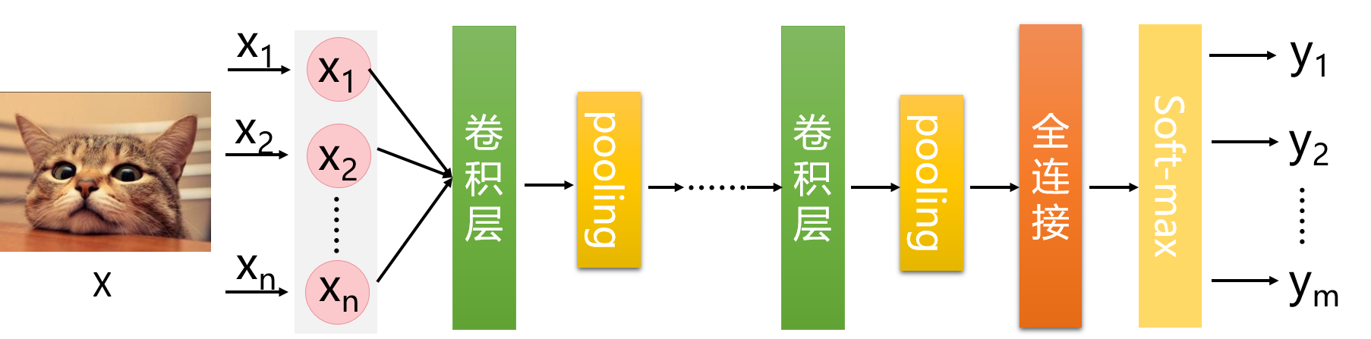
前馈神经网络
……
x₁
y₁
……
x₂
y₂
……
……
……
……
……
……
x_{n}
y_{m}
……
输入层
隐藏层
输出层
卷积神经网络

Slide 4
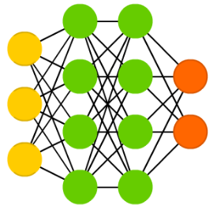
前馈/卷积神经网络与NLP
层与层之间有连接，每层的节点之间是无连接的。
输入和输出的维数都是固定的，不能任意改变。无法处理变长的序列数据。
词汇节点位置无关，无法对语言中的词序进行建模。
隐层表示/抽象
输 入 句 子
输 出 目 标
举个例子：
特朗普的儿子是谁？
谁的儿子是特朗普？

Slide 5
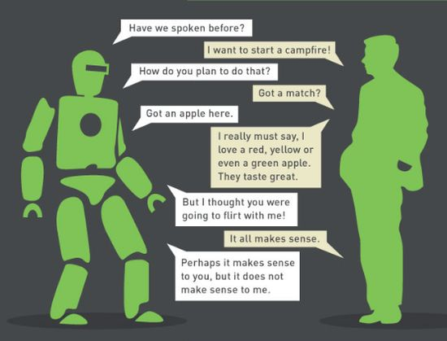



各种处理任务
变长输入
  不同大小的图片
  时长不一的视频
  长短不同的句子
  序列长度不同的对话
相互依赖
  视频由连续的图片组成
  词义取决于上下文
  情感取决于上下文
OR

Slide 6
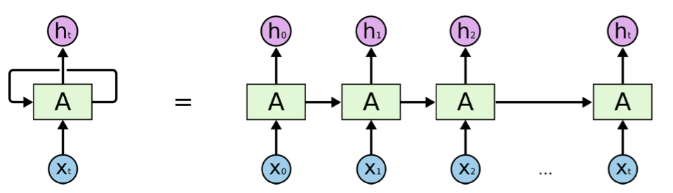
循环神经网络
循环神经网络（ Recurrent Neural Network， RNN），
输出层
输出t
隐藏层
隐藏层t
输入层
输入t
假设时刻 t 时，输入为 x_{t} ，隐层状态（隐层神经元活性）为 h_{t} 。 h_{t} 不仅和当前时刻的输入相关，也和上一个时刻的隐层状态相关。
RNN通过使用带自反馈（隐藏层）的神经元，能够处理任意长度的序列。因此被广泛应用在语音识别、图像处理、语言模型以及自然语言生成等序列处理任务上。

Slide 7






循环神经网络原理
隐藏层的输出被存入记忆单元
store
记忆单元
记忆单元同时作为另一个输入

Slide 8





Example
输入序列
4
4
输出序列
store
2
2
给定初始值
0
0
假设：1. 所有权值为“1”, 没有 bias
1
1
2. 所有激活函数为线性函数

Slide 9
Example
输入序列
12
12
输出序列
store
6
6
2
2
假设：1. 所有权值为“1”, 没有 bias
1
1
2. 所有激活函数为线性函数

Slide 10
Example
输入序列
32
32
输出序列
store
可以保证：
序列顺序不同，则模型输出不同
16
16
6
6
假设：1. 所有权值为“1”, 没有 bias
2
2
2. 所有激活函数为线性函数

Slide 11

RNN——重复（Recurrent）执行相同的网络单元
0
0
0
0
0.8
0.1
0
0
0
0
0
0
“arrive”
“Taipei”
“on”
输出向量
(概率）
y¹
y²
y³
出发地
目的地
出发时间
到达时间
store
store
a¹
a²
a³
a¹
a²
x¹
x²
x³
  arrive Taipei on November 2nd
Notes:
General idea

Slide 12
RNN
0.8
0.1
0
0
不同
0.2
0.7
0
0
“Taipei”
“Taipei”
y²
……
y²
……
y¹
y¹
store
store
a¹
a²
a¹
a²
a¹
……
a¹
……
x¹
x²
……
x¹
x²
……
leave
Taipei
arrive
Taipei
存入记忆单元的值不同
Notes:
Output y^{i} depends on x¹, x², …… x^{i}
The same input can have totoally different output.

Slide 13
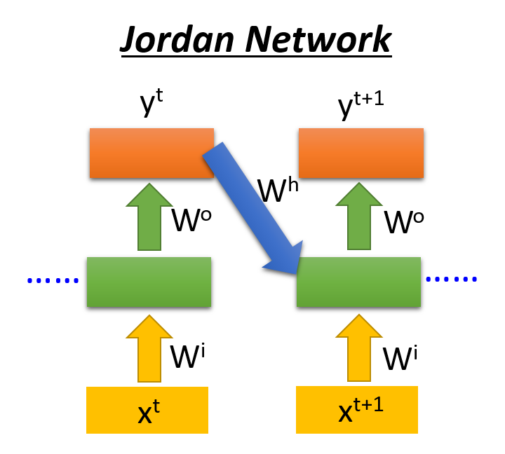
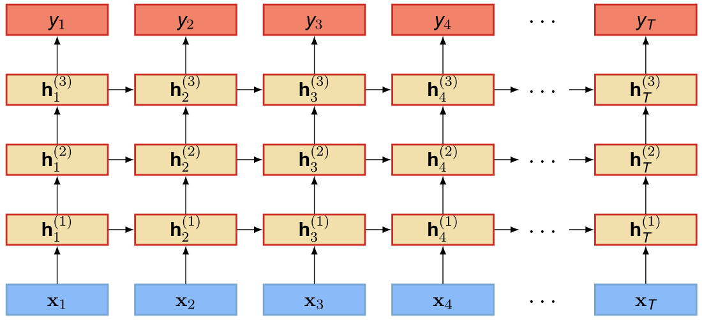
其他类型的RNN
RNN
Jordan network
堆叠RNN（very deep RNN）

Slide 14
目录
1
循环神经网络RNN
2
LSTM/GRU
3
注意力机制

Slide 15
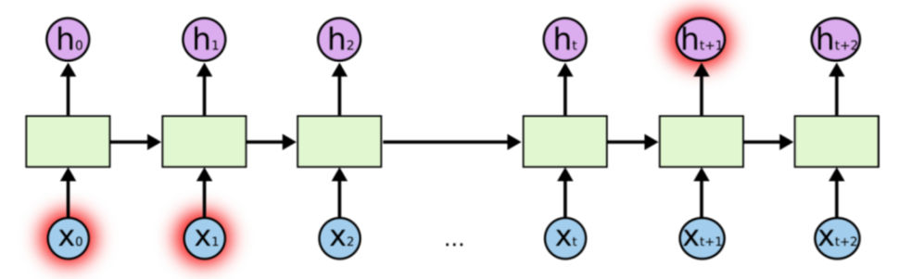
长期依赖的问题
很久以前的输入，对当前时刻的网络影响较小
反向传播的梯度，也很难影响很久以前的输入
例如
The cat, which alredy ate a bunch of food, (was)full.
The cats, which alredy ate a bunch of food, (were)full.
  解决思路：采用ReLu函数，或者采用其他模型来替代非线性激活函数

Slide 16
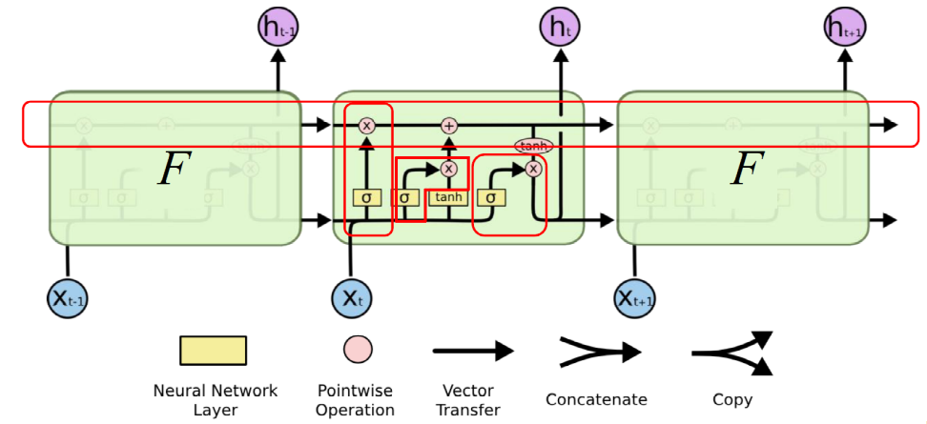
改进方案：长短时记忆神经网络LSTM
长短时记忆神经网络（Long Short-Term Memory Neural Network，LSTM）是循环神经网络的一个变体，可以有效地解决长期依赖问题/梯度消失问题。
LSTM 模型的关键是引入了一组记忆单元（Memory Units），允许网络可以学习何时遗忘历史信息，何时用新信息更新记忆单元。在时刻 t 时，记忆单元 c_{t} 记录了到当前时刻为止的所有历史信息，并受三个“门”控制：输入门 i_{t} , 遗忘门f_{t}和输出门o_{t} 。三个门的元素的值在 [0, 1] 之间。

Slide 17
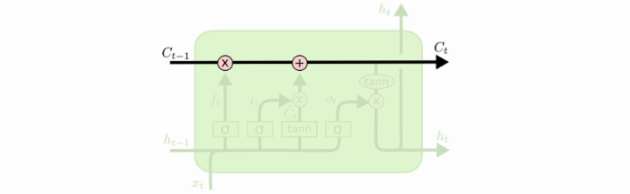
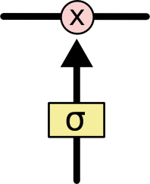
长短时记忆神经网络LSTM
核心：记忆（细胞状态）和门机制
门(Gate)是一种可选地让信息通过的方式。 它由一个Sigmoid神经网络层和一个点乘法运算组成。
细胞的状态在整条链上运行，只有一些小的线性操作作用其上，信息很容易保持不变的流过整条链。
Sigmoid神经网络层输出0和1之间的数字，这个数字描述每个组件有多少信息可以通过， 0表示不通过任何信息，1表示全部通过

Slide 18
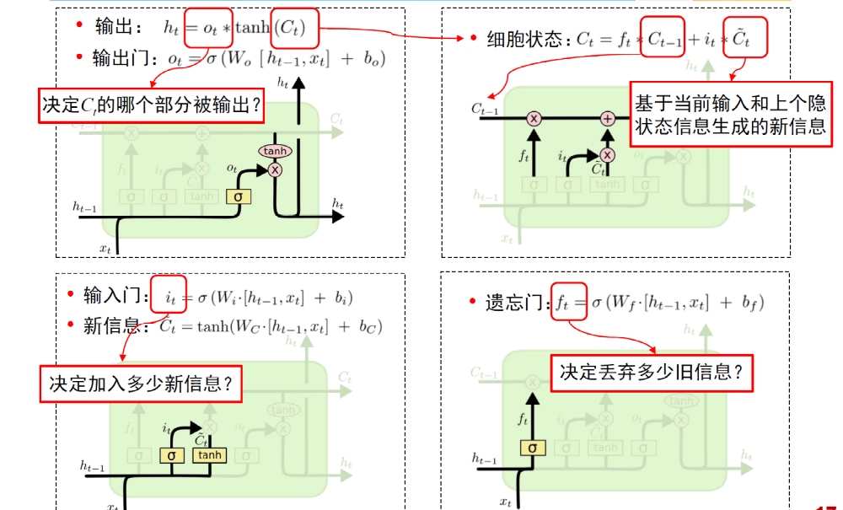
长短时记忆神经网络LSTM

Slide 19


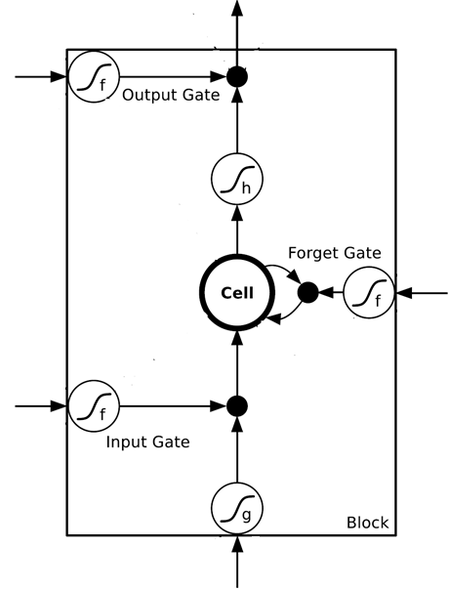





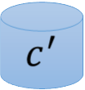








multiply
c
multiply

Slide 20




x₁
0
y
0
0
0
7
0
x₂
0
+
x₃
100
0
x₁
1
-10
100
0
0
+
x₂
x₁
0
x₃
x₂
100
+
10
1
x₃
0
1
-10
+
3
1
0
4
1
0
2
0
0
1
0
1
3
-1
0
1
0
0
0
x₁
x₂
x₃
1
Notes:
Look at the sequence first

Slide 21
3
0
≈0
y
0
0
0
7
0
1
0
+
≈0
3
0
100
0
3
1
-10
0
100
0
3
+
1
3
≈1
0
0
100
≈1
3
1
+
10
1
3
0
0
1
-10
+
3
1
0
4
1
0
2
0
0
1
0
1
3
-1
0
1
0
0
0
3
1
0
1

Slide 22
4
0
≈0
y
0
0
0
7
0
1
0
+
≈0
7
0
100
0
4
1
-10
7
100
0
3
+
1
4
≈1
0
0
100
≈1
4
1
+
10
1
4
0
0
1
-10
+
3
1
0
4
1
0
2
0
0
1
0
1
3
-1
0
1
0
0
0
4
1
0
1

Slide 23
2
0
≈0
y
0
0
0
7
0
0
0
+
≈0
7
0
100
0
2
1
-10
7
100
0
+
0
2
≈1
0
0
100
≈0
0
0
+
10
1
2
0
0
1
-10
+
3
1
0
4
1
0
2
0
0
1
0
1
3
-1
0
1
0
0
0
2
0
0
1

Slide 24
1
0
≈7
y
0
0
0
7
0
0
0
+
≈1
7
1
100
0
1
1
-10
7
100
0
+
0
1
≈1
0
1
100
≈0
0
0
+
10
1
1
1
0
1
-10
+
3
1
0
4
1
0
2
0
0
1
0
1
3
-1
0
1
0
0
0
1
0
1
1

Slide 25
3
0
≈0
y
0
0
0
7
0
-1
0
+
≈0
0
0
100
0
3
1
-10
0
100
0
7
+
-1
3
≈0
0
0
100
≈0
0
-1
+
10
1
3
0
0
1
-10
+
3
1
0
4
1
0
2
0
0
1
0
1
3
-1
0
1
0
0
0
3
-1
0
1

Slide 26




Original Network:
Simply replace the neurons with LSTM
……
……
x₁
x₂
Input
Notes:
Use a same set of information
Note about the memory

Slide 27


+
+
+
+
+
+
+
+
4 times of parameters
x₁
x₂
Input
Notes:
Use a same set of information
Note about the memory

Slide 28





LSTM
y^{t}
zº
c^{t-1}
z^{f}
z^{i}
z^{f}
z^{i}
z
zº
x^{t}
z
Notes:
Identiy
C is vector

Slide 29




LSTM
Extension: “peephole”
y^{t}
y^{t+1}
c^{t-1}
c^{t}
c^{t+1}
z^{f}
z^{i}
z
zº
z^{f}
z^{i}
z
zº
c^{t-1}
h^{t-1}
x^{t}
c^{t}
h^{t}
x^{t+1}
Notes:
Identiy
C is vector

Slide 30
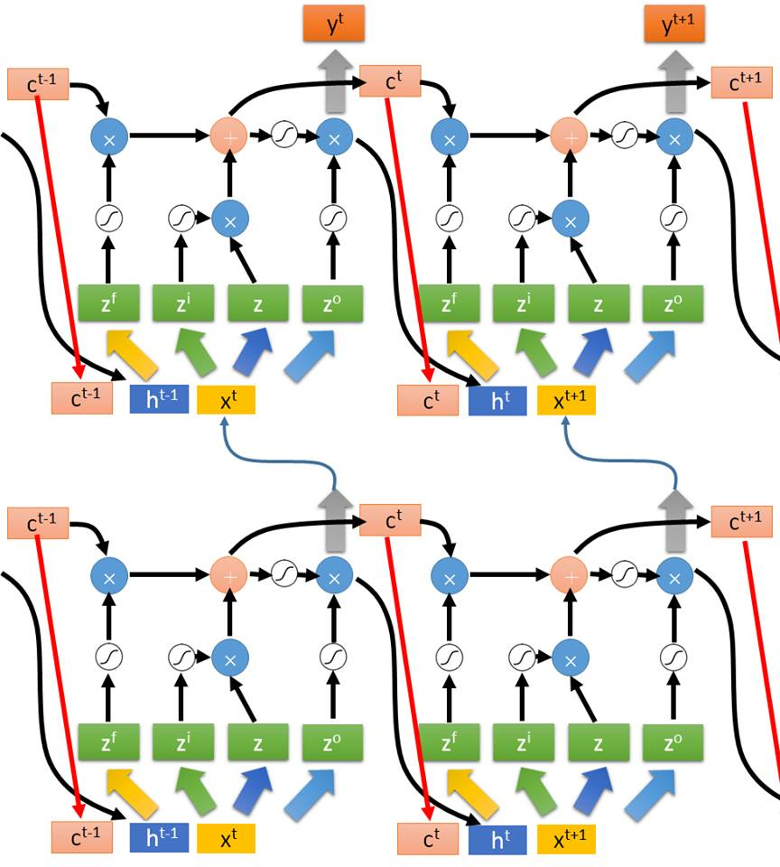
Multiple-layer
LSTM
可以部分解决梯度消失问题，但是对于更长的序列则依然会显得很棘手
计算费时，且无法并行化处理
https://img.komicolle.org/2015-09-20/src/14426967627131.gif
Notes:
避免了无休止的连乘，又加又乘

Slide 31
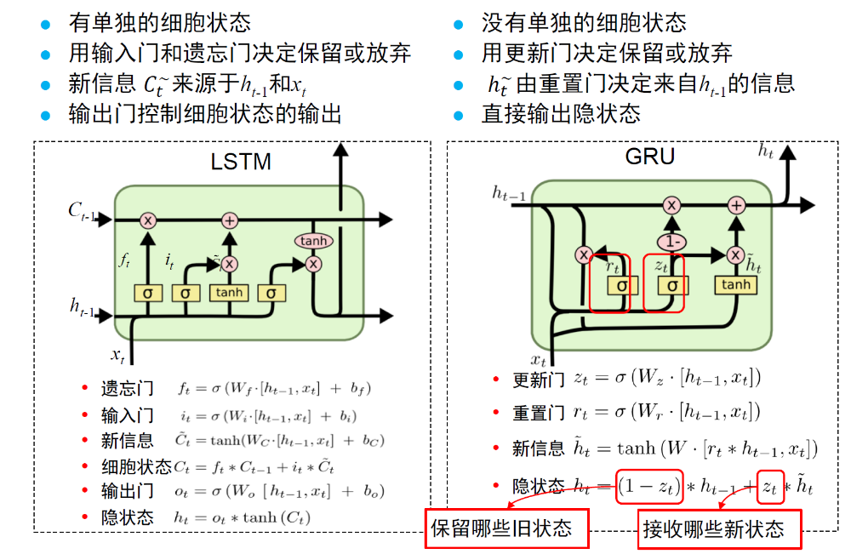
门限循环单元：GRU
是一种比 LSTM 更加简化的版本。将输入门与和遗忘门合并成一个门：更新门（Update Gate），同时还合并了记忆单元和隐藏神经元。

Slide 32
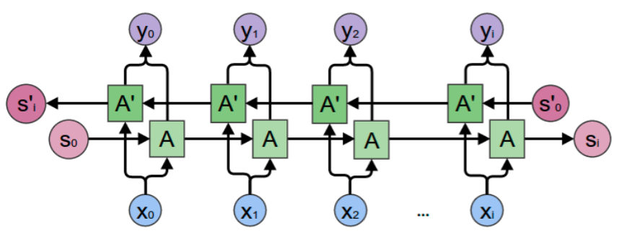
双向循环神经网络
我今天不舒服，我打算 一天。
只根据‘不舒服‘，可能推出我打算‘去医院‘，‘睡觉‘，‘请假‘等等，但如果加上后面的‘一天‘，能选择的范围就变小了，‘去医院‘这种就不能选了
在Forward层从0时刻到i时刻正向计算一遍，得到并保存每个时刻向前隐含层的输出；
在Backward层从i时刻到0时刻反向计算一遍，得到并保存每个时刻向后隐含层的输出；
最后在每个时刻结合Forward层和Backward层的相应时刻输出的结果得到最终的输出。

Slide 33
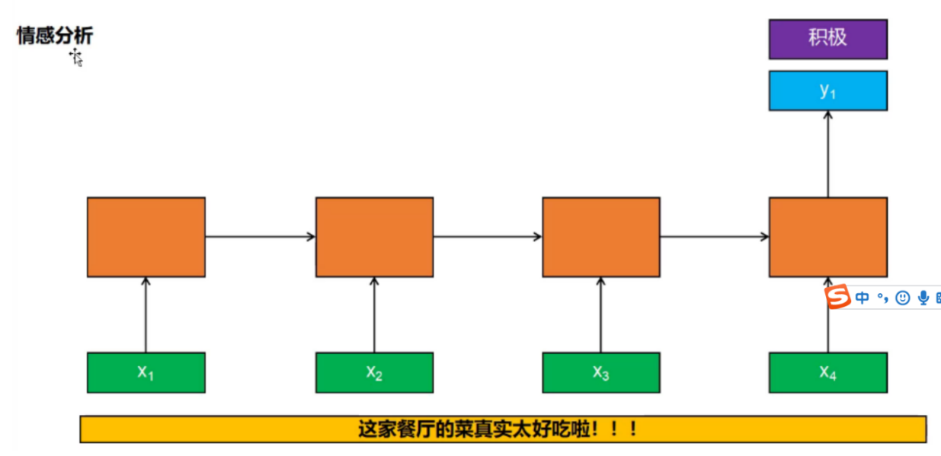
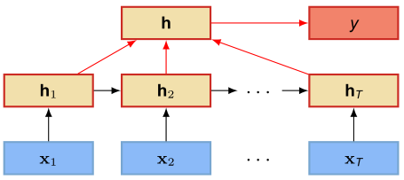
RNN应用：multiple to one 序列到类别
输入为序列，输出为类别。比如在文本分类中，输入数据为单词的序列，输出为该文本的类别。
消极
0.05
0.1
0.85
消极
0.05
0.1
0.85
中性
中性
积极
积极
例如：情感分析，文本分类，主题识别

Slide 34
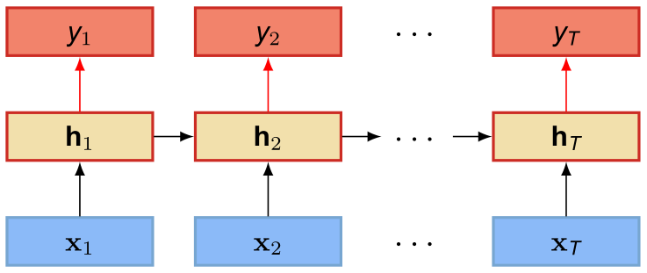
应用：同步序列到序列
输入和输出同步，即每一时刻都有输入和输出。比如在序列标注问题，每个时刻的输入都需要有一个输出。输入序列和输出序列的长度相同。

Slide 35
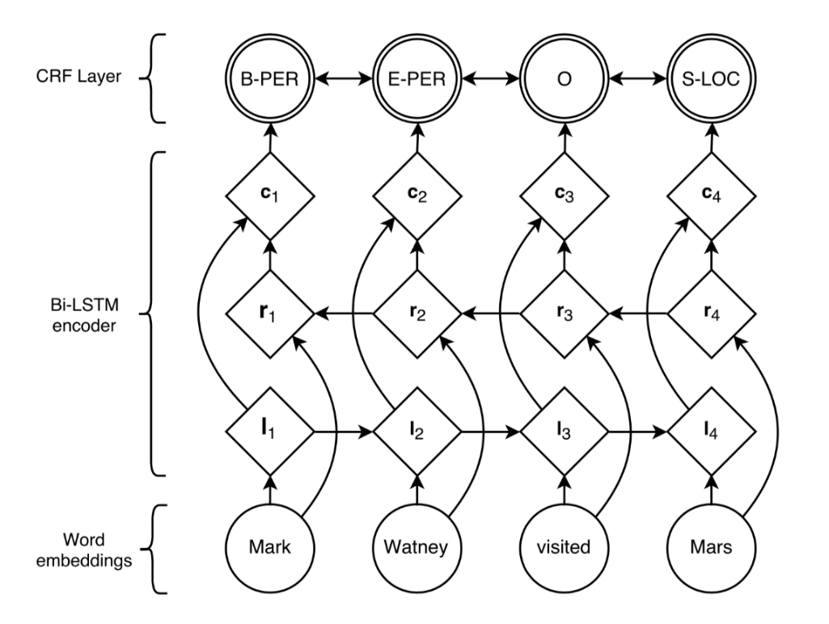
同步序列到序列——中文分词
中文分词：
  任何网购退款均无需提供
  任(B)何(E) 网(B)购(I)退(I)款(E)均(O)无(B)需(E)提(B)供(E)
字级别的序列标注
  输入：汉字序列
  输出：标签序列
B
0.8
0.05
0.1
0.05
B
0
0.9
0
0.1
……
E
E
I
I
O
O
任
何
网
购

Slide 36
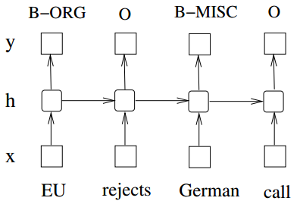
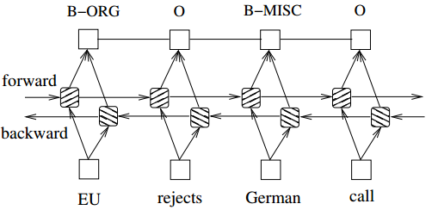
同步序列到序列——命名实体识别
输入：单词序列，每个时刻的输入状态是一个单词
输出：为每个单词输出一个标签，标识每个单词是否是特定命名实体的起始位置、中间位置、结束位置等

Slide 37
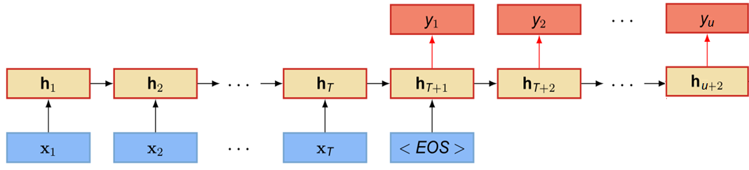
应用：异步序列到序列seq2seq
输入和输出不需要有严格的对应关系。比如在机器翻译中，输入为源语言的单词序列，输出为目标语言的单词序列。输入和输出序列并不需要保持相同的长度。

Slide 38
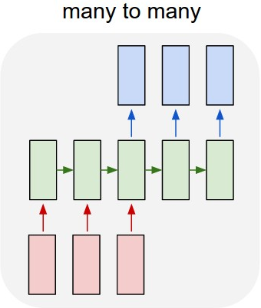
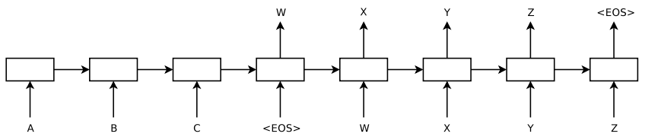
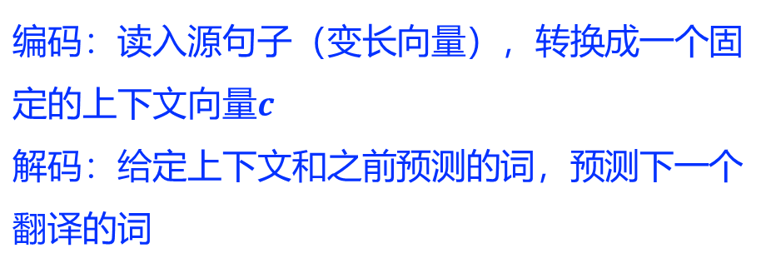
异步序列到序列seq2seq ——机器翻译
基于神经网络的机器翻译模型
  一个 RNN 用来编码 encoder
  另一个 RNN 用来解码 decoder

Slide 39
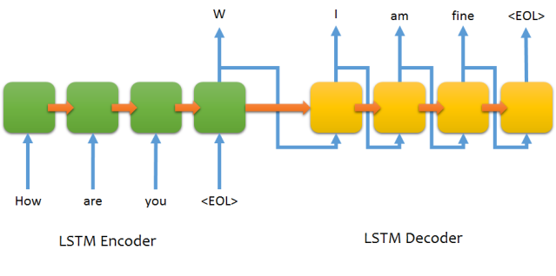
异步序列到序列——对话系统
Encoder端：对话中的上文（问句），例如 How are you
Decoder端：对话中的下句（回复句），例如 I am fine

Slide 40


异步序列到序列——自动摘要
输入是一篇文章的原文（长文本），输出是对原文的精简概述（短文本）

Slide 41
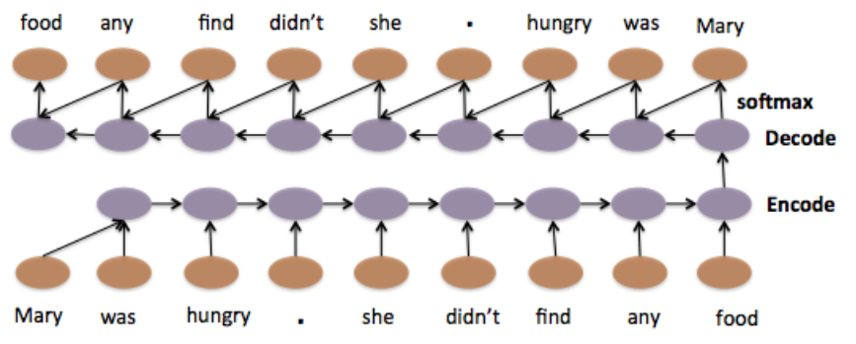
异步序列到序列 —— 构建句子嵌入
Li, Jiwei, Minh-Thang Luong, and Dan Jurafsky. "A hierarchical neural autoencoder for paragraphs and documents." arXiv preprint arXiv:1506.01057(2015).

Slide 42
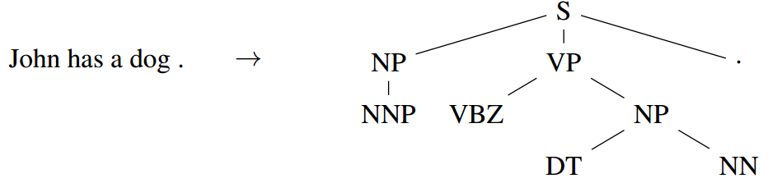
异步序列到序列 —— 句法分析
john
has
a
dog
Oriol Vinyals, Lukasz Kaiser, Terry Koo, Slav Petrov, Ilya Sutskever, Geoffrey Hinton, Grammar as a Foreign Language, NIPS 2015

Slide 43

Seq2seq for
Multi-label Classification
c.f. Multi-class Classification
An object can belong to multiple classes.
Class 1
Class 1
Class 3
Class 10
Class 3
Class 9
Class 17
Seq2seq
Class 9
Class 7
Class 13
https://arxiv.org/abs/1909.03434
https://arxiv.org/abs/1707.05495

Slide 44
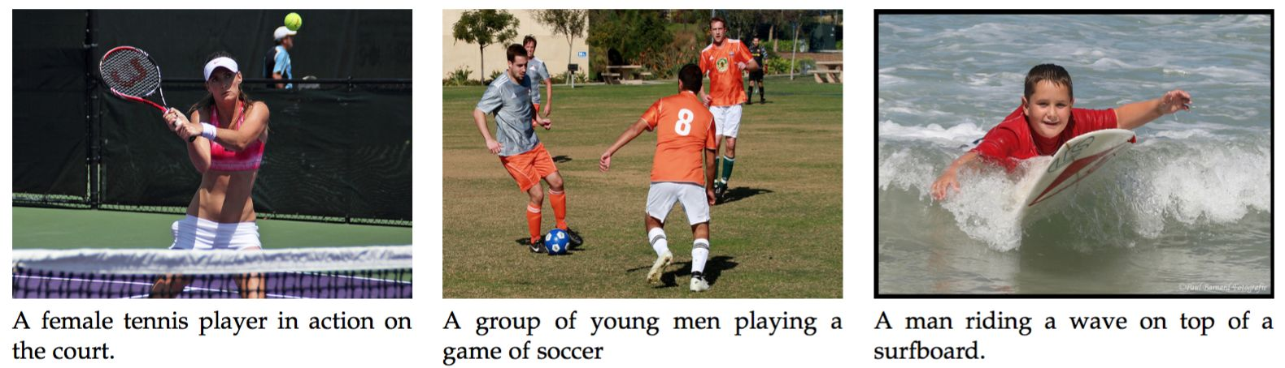
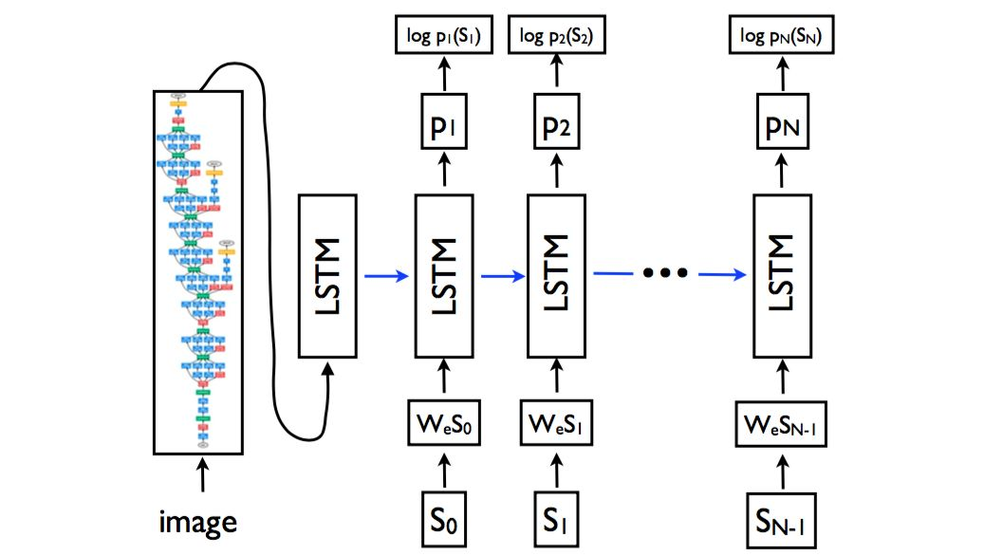
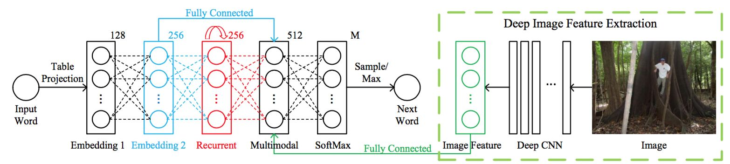
one to many —— 看图说话
CNN
输入一张图片，输出对图片进行描述的文本
Google 2014 https://arxiv.org/abs/1411.4555
百度研究院 2014 https://arxiv.org/abs/1410.1090

Slide 45

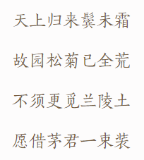
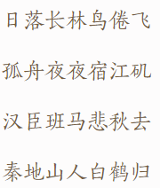
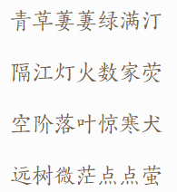
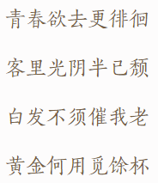
其他应用——自动写诗
输入的是诗歌第一句/关键词/标题等信息，输出的是完整的一首诗
？
日落
杜甫
青春赞歌
Notes:
左边是计算机写的

Slide 46

其他应用——自动作曲
输入的是前几个旋律，输出的是完整的一首曲子。
哈杰里斯和帕切特开发了一个名为“DeepBach”(深度巴赫)的神经网络。经过训练，DeepBach能够创作出与巴赫风格高度相近的作品，几乎到了“以假乱真”的地步。

Slide 47
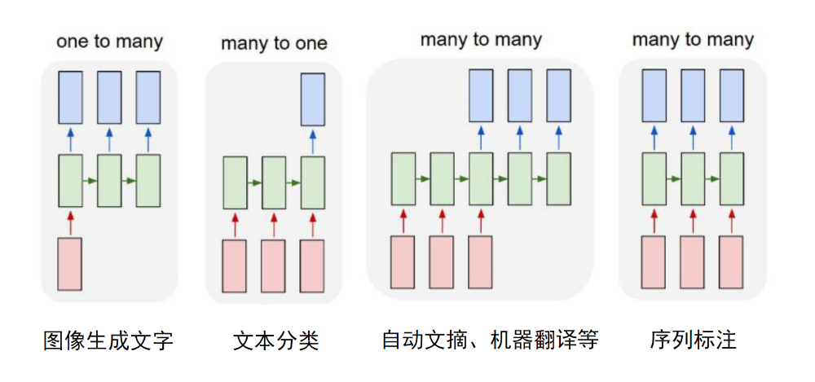
RNN在NLP中的常见任务和应用

Slide 48
目录
1
循环神经网络RNN
2
LSTM/GRU
3
注意力机制

Slide 49
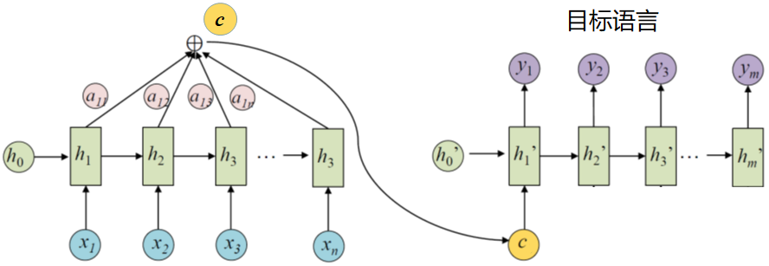
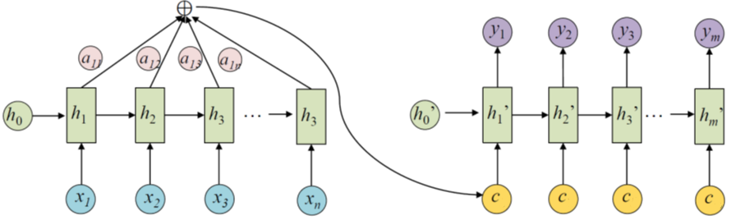
深度神经网络时代的机器翻译
「Simple RNN」
c
「Contextualized RNN」

Slide 50
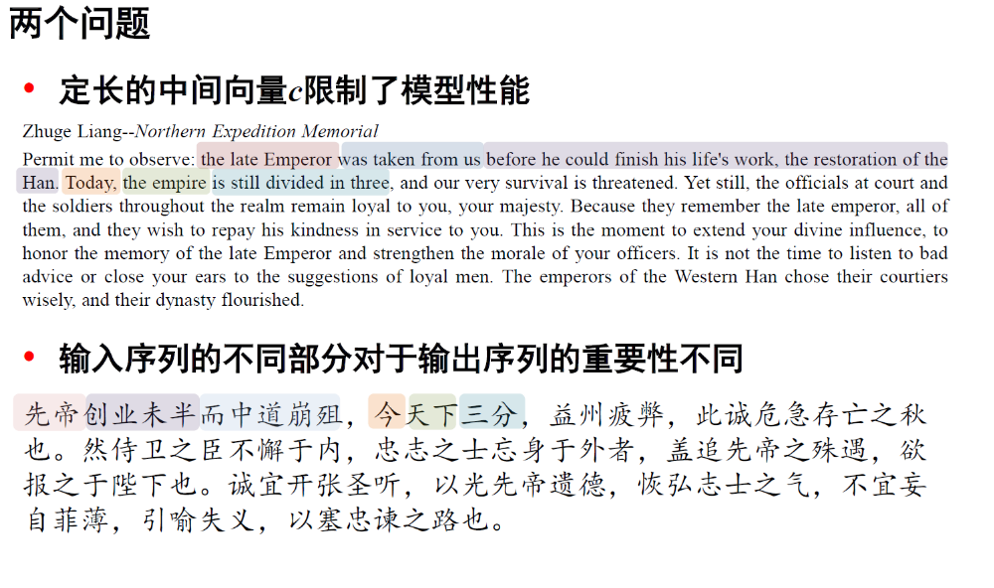
Seq2Seq模型存在的问题

Slide 51
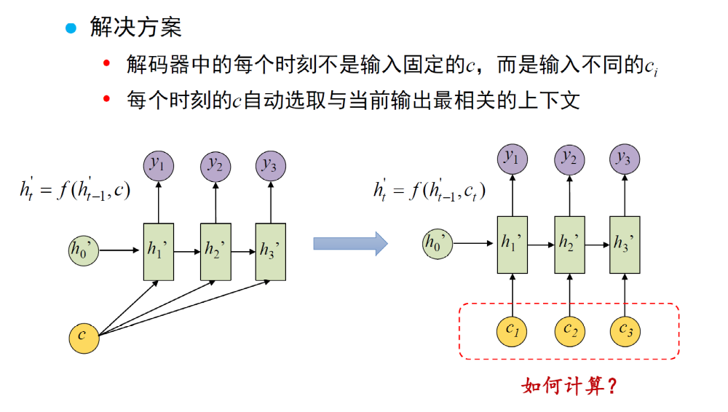
注意力机制

Slide 52
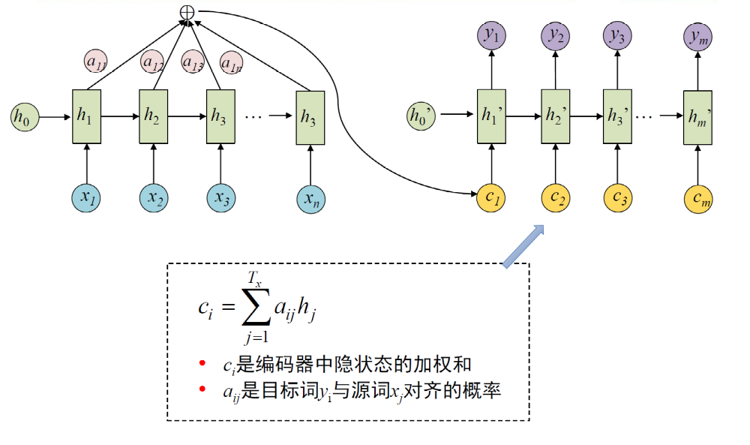
注意力机制
C_{i}如何计算？
看哪个h与y_{i}相关

Slide 53
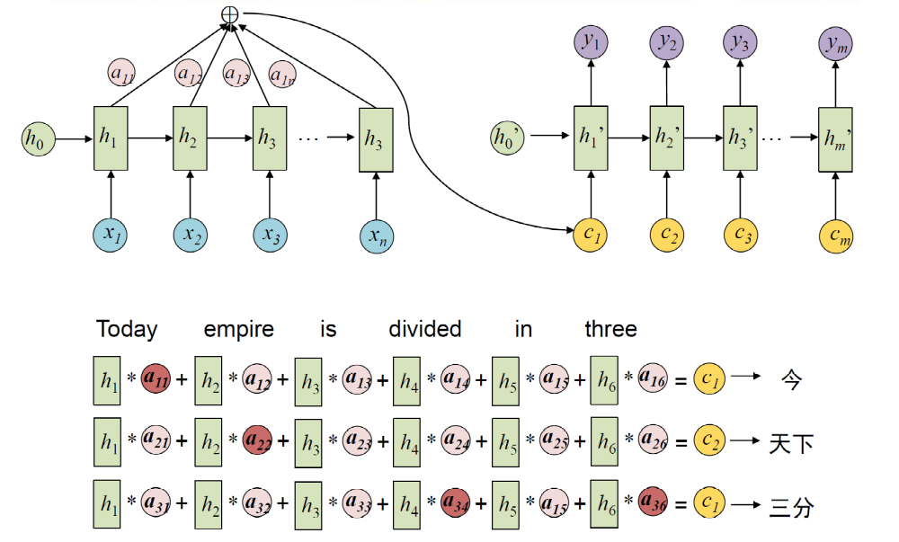
注意力机制
C_{i}如何计算？

Slide 54
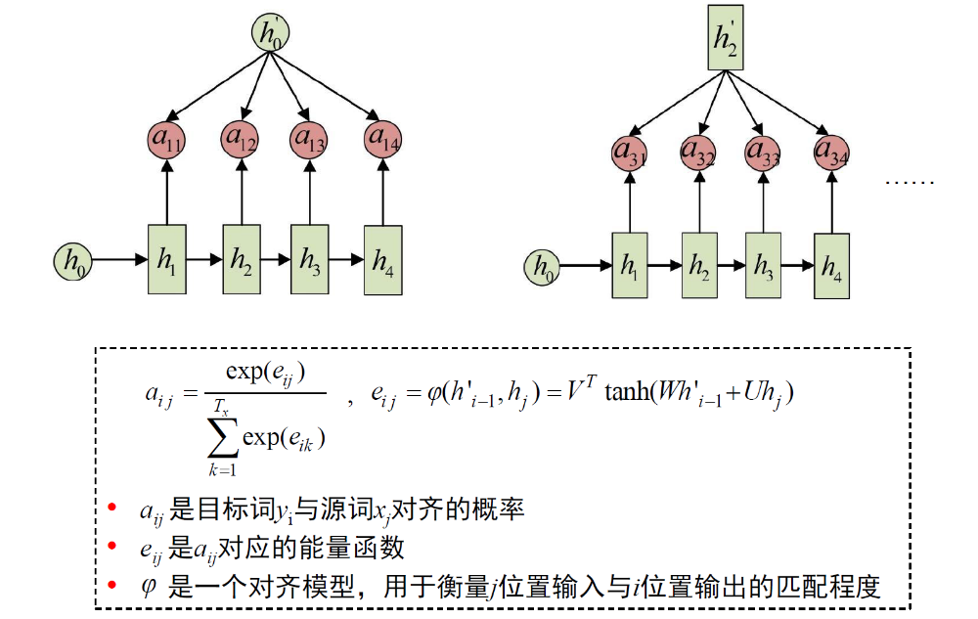
注意力机制
a_{ij}如何计算？
通过输出端的前一个状态h’_{i-1}，计算输入端每一个h_{j}的attention，即a_{ij}
Notes:
Hi与hi-1‘进行match

Slide 55
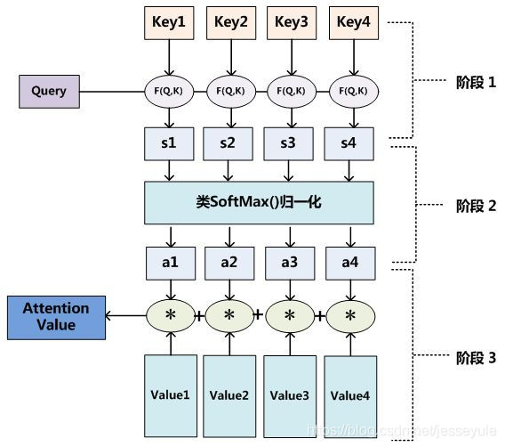
注意力机制
h_{i}'
h₁ h₂
…
h_{k}
C_{i+1}
h'_{i+1}
soft attention（key=value）
Notes:
Hi与hi-1‘进行match

Slide 56
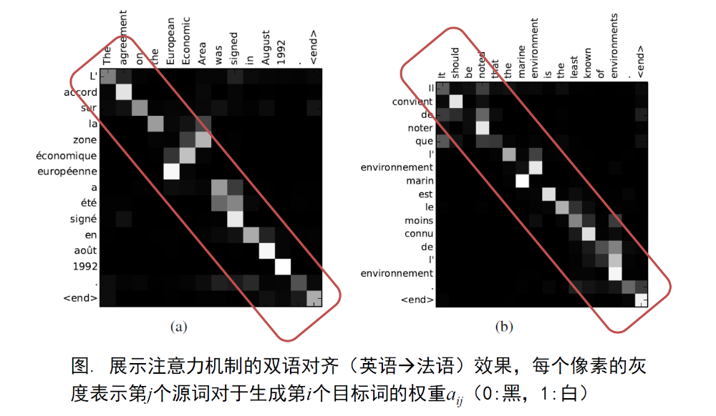
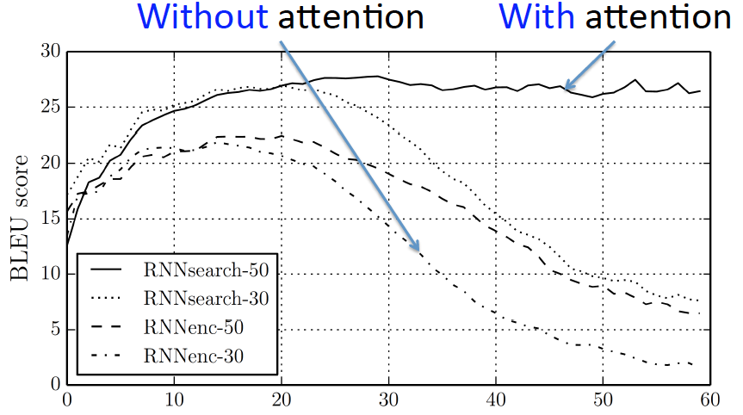
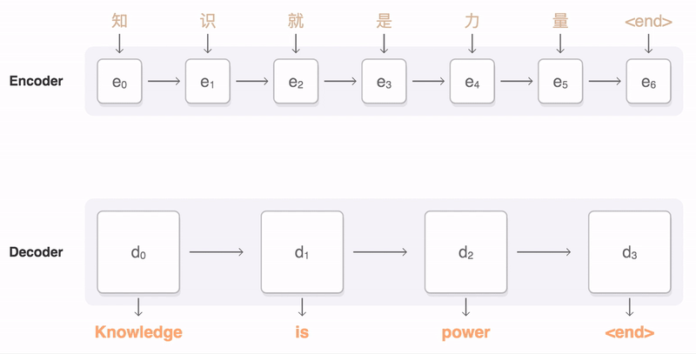
机器翻译中的注意力机制

Slide 57
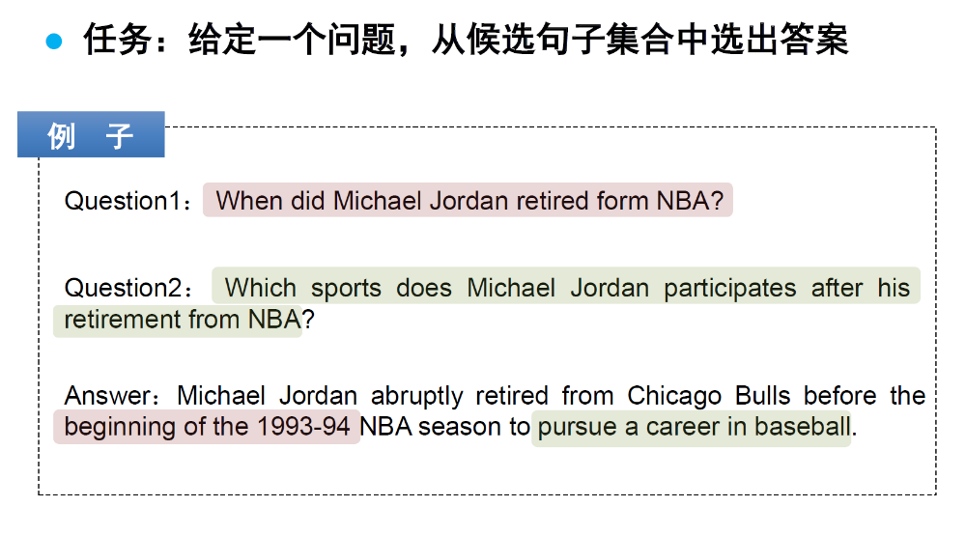
机器阅读中的注意力机制
给文章中每句话一个attention权重，根据问题选出最有可能包含答案的句子

Slide 58
本章完

